Slide 1
SÉANCE B1 · MODULE 2
Quelle taille ?
Le chiffre qu'on connaissait dans son pays ne se traduit pas. Ici, trois lettres suffisent — P, M, G — et une quatrième chose : essayer.
75 minutes · Magasiner du linge
Notes:
Première séance du défi 1. Demander qui connaît sa taille ici, et qui achète encore « au jugé ». Les deux réponses sont fréquentes.

Slide 2
OBJECTIFS DE LA SÉANCE
À la fin, je serai capable de…
1
comprendre la question « vous portez quelle taille ? » ;
2
répondre P, M ou G, ou dire qu'on ne sait pas ;
3
demander où se trouve la cabine d'essayage ;
4
dire ce qui ne va pas : trop serré, trop long.
B1 · Magasiner du linge
2
Notes:
Lire les objectifs à voix haute. Y revenir au billet de sortie.

Slide 3
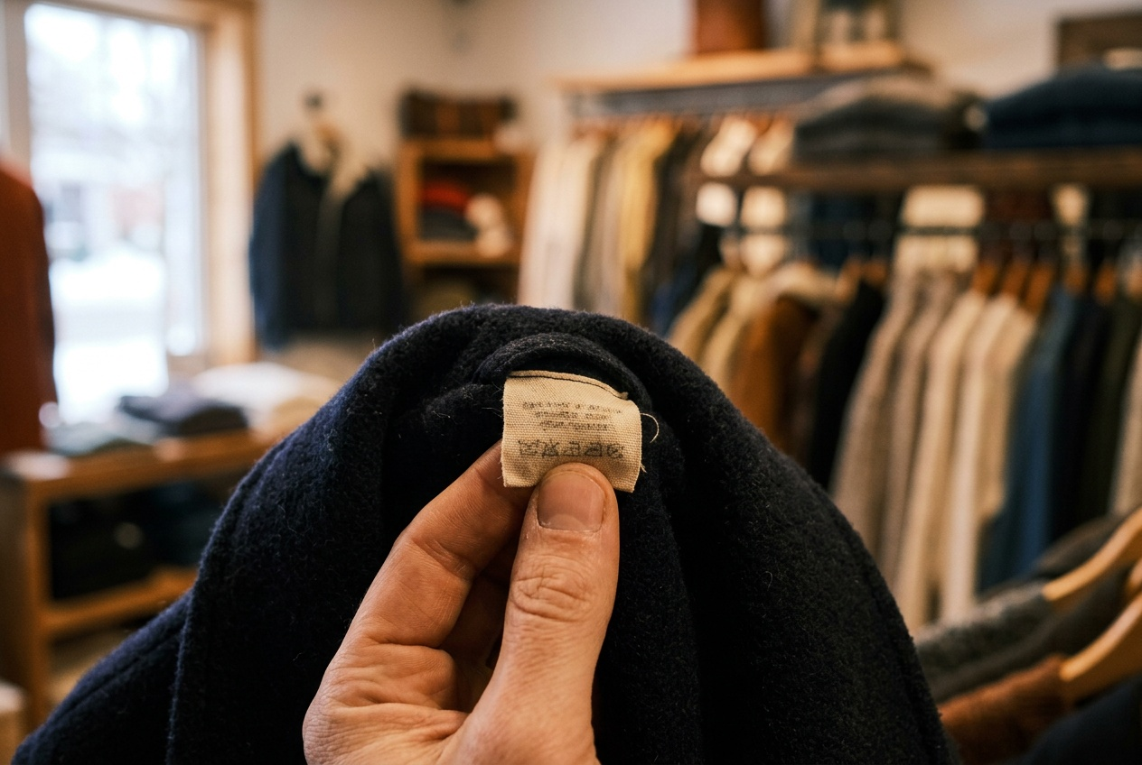
OBSERVATION
Que dit cette étiquette ?
Où se trouve-t-elle sur le vêtement ?
Qu'est-ce qui est écrit dessus, d'habitude ?
Connaissez-vous votre taille ici ?
Et dans votre pays d'origine ?
B1 · Magasiner du linge
3
Notes:
Faire circuler un vêtement réel si possible : l'étiquette de taille est cousue dans le col, celle d'entretien juste en dessous ou sur le côté.

Slide 4
DIALOGUE · 1 DE 3
Je ne sais pas
Écoutez d'abord, diapo masquée.
JOCELYNE
Vous portez quelle taille ?
FARIDA
Je ne sais pas. Dans mon pays, c'est un autre système.
JOCELYNE
Ici, c'est petit, moyen ou grand. Sur l'étiquette : P, M ou G.
FARIDA
Je pense que je suis moyenne.
B1 · Magasiner du linge
4
Notes:
Farida dit franchement qu'elle ne sait pas. C'est la bonne réponse, et elle n'embarrasse personne.

Slide 5
DIALOGUE · 2 DE 3
La cabine
JOCELYNE
Voici un moyen bleu foncé. Vous voulez l'essayer ?
FARIDA
Oui, s'il vous plaît. Où est la cabine ?
JOCELYNE
Au fond, à droite, derrière les chandails.
B1 · Magasiner du linge
5
Notes:
Trois repères dans la réponse : au fond, à droite, derrière les chandails. Faire relever les trois.

Slide 6
DIALOGUE · 3 DE 3
Ce qui ne va pas
FARIDA
Madame ? Le moyen est trop serré aux épaules.
JOCELYNE
Trop serré ? Alors essayez le grand. Je le décroche du cintre.
FARIDA
Le grand est parfait. Mais les manches sont un peu longues.
JOCELYNE
Un peu longues, ce n'est pas grave l'hiver.
B1 · Magasiner du linge
6
Notes:
Farida nomme l'endroit : « aux épaules ». C'est ce qui permet à la conseillère de choisir quoi rapporter.

Slide 7
ANALYSE
Quatre phrases, quatre moments
LE MOMENT
CE QU'ON DIT
On vous demande votre taille
« Du moyen » ou « je ne sais pas »
On vous propose un vêtement
« Je peux l'essayer ? »
Vous cherchez la cabine
« Où est la cabine d'essayage ? »
Le vêtement ne fait pas
« C'est trop serré aux épaules. »
Quatre phrases suffisent pour tout l'essayage.
B1 · Magasiner du linge
7
Notes:
Diapo à photographier. C'est le script complet du défi 1.

Slide 8
NOMMER L'ENDROIT, PAS SEULEMENT LE PROBLÈME
« C'est trop serré aux épaules. »
« Serré » tout seul ne dit pas s'il faut une taille au-dessus ou un autre modèle. Serré aux épaules et bien ailleurs : c'est la coupe. Serré partout : c'est la taille. La conseillère décide à partir de l'endroit que vous nommez.
B1 · Magasiner du linge
8
Notes:
Diapo à photographier. Faire nommer les parties du corps utiles : les épaules, la taille, les manches, les jambes.

Slide 9
ACHETER SANS ESSAYER
Le piège le plus fréquent
ON ENTEND SOUVENT
IL FAUT DIRE PLUTÔT
Ça devrait faire.
Je peux l'essayer ?
Un manteau d'hiver se porte par-dessus un chandail : essayé en t-shirt, il paraîtra parfait et sera trop serré en janvier. Essayer avec ce qu'on porte l'hiver est la seule vérification qui vaille.
B1 · Magasiner du linge
9
Notes:
Conseil très concret. Beaucoup d'élèves achètent un manteau en octobre, en chandail léger, et ne peuvent plus le fermer en décembre.

Slide 10
COMPRÉHENSION
Vrai ou faux ?
Répondez d'après le dialogue.
1
Ici, les tailles sont petit, moyen et grand.
2
Farida connaît sa taille dès le début.
3
La cabine d'essayage est au fond, à droite.
4
Le manteau moyen est trop grand.
5
Le moyen est trop serré aux épaules.
6
Farida prend le grand.
B1 · Magasiner du linge
10
Notes:
Faire justifier chaque « faux » par la réplique exacte.

Slide 11
CORRECTION
Vrai ou faux ?
Correction — on lit la réponse, on ne commente pas l'erreur.
1
Ici, les tailles sont petit, moyen et grand. » vrai
2
Farida connaît sa taille dès le début. » faux — elle ne la connaît pas
3
La cabine d'essayage est au fond, à droite. » vrai
4
Le manteau moyen est trop grand. » faux — trop serré
5
Le moyen est trop serré aux épaules. » vrai
6
Farida prend le grand. » vrai
B1 · Magasiner du linge
11
Notes:
Corriger en groupe. Donner la bonne réponse, sans revenir sur qui s'est trompé.

Slide 12
BILLET DE SORTIE
Écrivez les quatre phrases de l'essayage, de mémoire.
Celles du tableau : la taille, l'essai, la cabine, le problème.
Puis dites-les à voix haute, sans regarder.
B1 · Magasiner du linge
B1 · Magasiner du linge
12
Notes:
Devoir de mémorisation. Ces quatre phrases sont réutilisées telles quelles au jeu de rôle de E1.

